Slide 1
進化の自分
【NECグループ外秘】
【NEC Group Internal Use Only】
徐 洋

Slide 2
目次
１．履歴紹介（省略） ２．進化の自分-イベント積極的参加
進化の自分-積極的に発言
進化の自分-技術でみんながハッピー
進化の自分-高生産性と高品質
進化の自分-マルチ対応
進化の自分-チームリーダー
進化の自分-現場以外の業務の兼務
３．これから

Slide 3
進化の自分-イベント積極的に参加
会社のイベントあまり参加しなかった
会社の飲み会
アジャイル社内研修
運動会
第二シス部会（司会）

Slide 4
進化の自分-積極的に発言
恥ずかしいから、自分から積極的に発言しなかった
自分の意見、アディアが積極的に言えた。
話題を自ら探して、現場同士とよくコンミュニケーションがよく取った
アジャイル研修で、積極的に作ったものをアピールした。（四チームの中で２位）

Slide 5
進化の自分-技術でみんながハッピー
誰かの成果を使って、楽にした。
自分から問題を発見し、ツールを作って、みんなを楽させた。
事績：
①バッチ集信ファイル作成ツール
②集計ツール
③性能測定メモリとCPU計測ツール

Slide 6
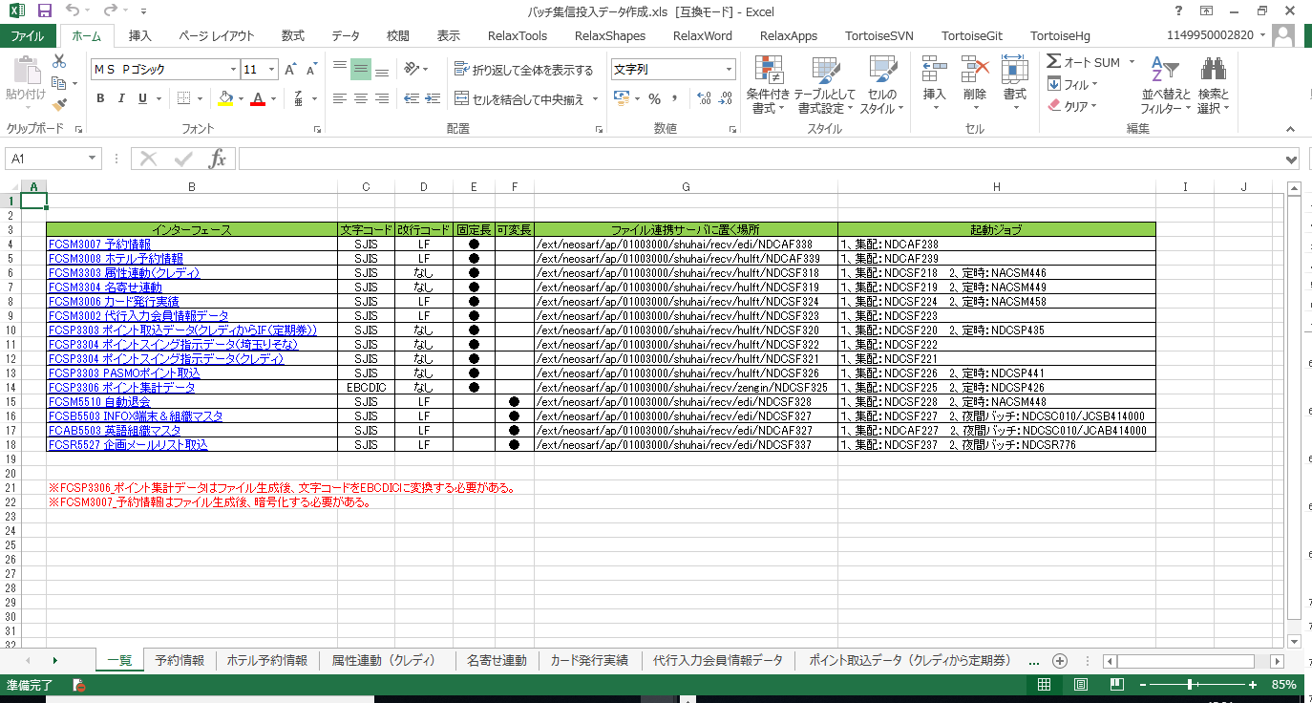
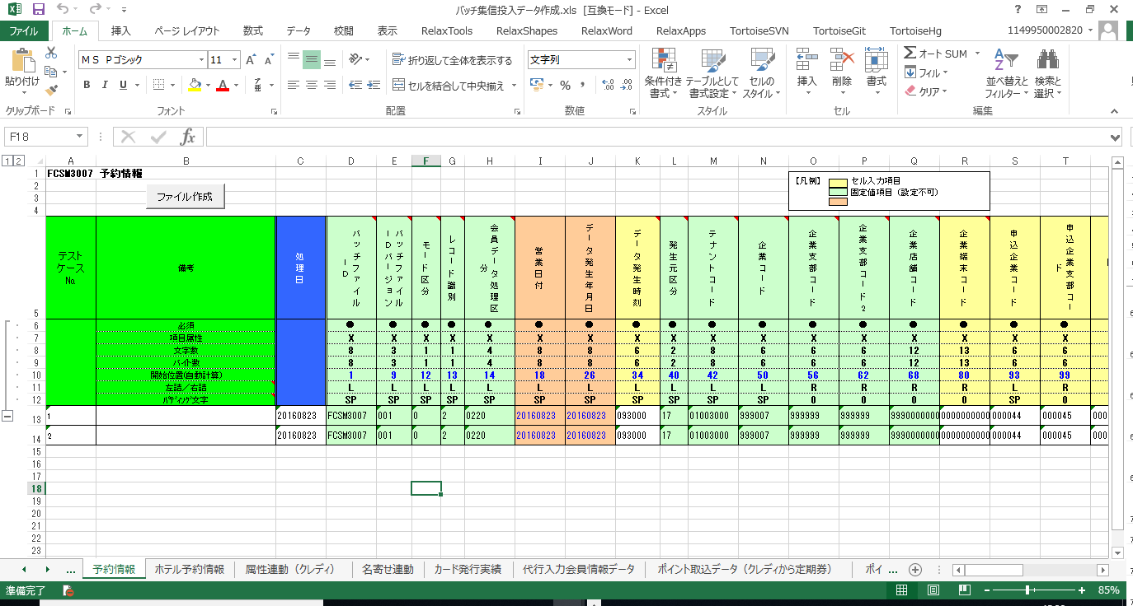
進化の自分-技術でみんながハッピー

Slide 7
進化の自分-マルチ対応
一つの作業しか集中できなかった。
現場で、CRM、DCMHD、MARK2複数のプロジェクトを平行で対応し ている。
画面、API、バッチ開発フル対応
設計から、リリース、運用・保守まで一貫対応

Slide 8
進化の自分-高生産性と高品質
普通のSEで、
高生産性と高品質の対応で、現場の上層に信頼され、いつもコア機能を担当させている。
・ポイント突合（規模：4k）
・新規会員予約入会（規模：7k）
・従業員アップロード（規模：2k）
など…
私＝品質と納期の担保

Slide 9
進化の自分-チームリーダー
【CRMプロジェクト移行対応】
３人開発チームのリーダー

Slide 10
進化の自分-現場以外の業務の兼務
【官庁総合運用テスト支援ツール】
社内で２名開発メンバーのリーダー、先月２月２８日納品完了
毎日進捗を顧客に報告する。
週1回顧客先でMTGで、仕様を確認する。
開発メンバーの進捗管理、WBSベースで毎日の作業進捗を記入してもらって、毎日日報も書いてもらって、課題など記述してもらう

Slide 11
超えるべき「Ｘ」、これまでしてきたこと
■現場リーダーとしての活躍
【CRMプロジェクト移行対応】
○マネジメント能力
・作業スケジュール管理
・作業の配分
・仕様の調整
○生産性向上と品質向上のため、技術検討とメンバに展開
・標準的な移行プログラム設計（生産性向上）
・テスト自動化（品質向上）

Slide 12
超えるべき「Ｘ」、これまでしてきたこと
■請負作業の兼務
【官庁総合運用テスト支援ツール】
○顧客と作業スケジュール調整
○顧客と仕様調整
○社内開発メンバの管理とフォロー
・作業スケジュール管理
・作業の配分
・技術、仕様フォロー

Slide 13
これから
・リーダーシップを発揮し、団結、即戦力ありのチームを作って、現場開拓に注力する。
・上流から積極的に参加し、ワンステップ対応能力強化に
注力する。
・アジャイルなどの新しい手法による請負にもチャレンジし、
社内開発への会社方針実現に注力する。

Slide 14
燃焼

